Slide 1
TÜTÜN

Slide 2
Kullanım Yerleri
◆ Sigara yapılır.
◆ Pipo tütünü olarak değerlendirilir.
◆ Puro yapılır.
◆ Çiğnenerek kullanılır.
◆ Nargile tütünü yapılır.
◆ Nikotin elde edilir. Nikotin, tıpta ve tarımsal mücadele ilaçlarının yapılmasında kullanılır.

Slide 3
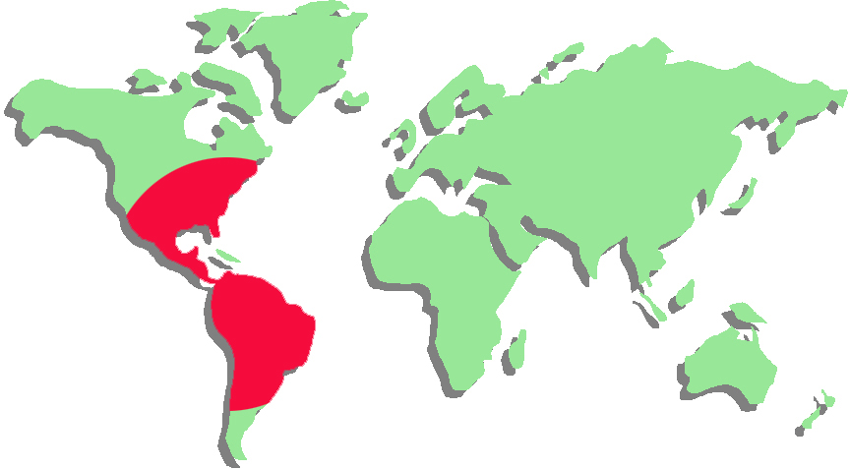
Orijini
Anavatanı Amerika kıtasıdır.
Takım : Tubiflorales (Tüp çiçekliler)
Familya : Solanaceae (Patlıcangiller)
Cins : Nicotiana
Tür : Nicotiana tabacum L.
Nicotiana glauca L.
Nicotiana rustica L.
Nicotiana sanderia L.
Nicotiana alata L.
Nicotiana silvestris L.

Slide 4
Sınıflandırılması
KOSTOFF’a göre;
Kökeni | Grubu | Dahil Olduğu Tür Sayısı | Kaç Yıllık Olduğu | Kromozom S. (n) | Önemli Türler | Özellikleri
Amerikan | Tomentosa | 6 | Tek yıllık, otsu Çok yıllık, ağaçsı | 12, 24 | N. tabacum............... N.sylvestris............... | Kültürü yapılır Kültürü yapılanların kanında bulunur
 | Paniculatae | 8 | Tek yıllık, otsu Çok yıllık, ağaçsı | 12, 24 | N.rustica................... N.paniculata............. | Pipo ve çiğneme tütünü Elastiki yapraklı pipo tütünü
 | Cavanillesii | 1 | Tek veya çok yıllık, otsu | 12, 24 | N.cavanillesii............ | Şili orijinli tütün
 | Alatae | 6 | Tek veya çok yıllık, otsu | 18 | N.alata var. persica.. N.sanderia................ | Nargile tütünü Süs bitkisi
 | Altenuata | 9 | Tek yıllık, otsu | 48 | N.bigelovii................ | Sigara ve çiğneme tütünü, spontan
 | Trigonophillae | 2 | Tek veya çok yıllık | 12, 24 | N.trigonophilla.......... | Yerlilerin kullandığı tütün
 | Repanda | 3 | Tek veya çok yıllık, otsu | 12, 24 | N.repanda................ | Amerika’da geliştirilmiş
Avustralya | Suaveolens | 11 | Tek veya çok yıllık, otsu | 32, 64 | N.suaveolens........... | Yaprakları kuvvetli, iri ve hoş kokulu

Slide 5
Sınıflandırılması
ANASTASIA’ya göre;
Nicotiana tabacum var. havanensis
Vatanı Amerika olan bu varyetenin boyu orta, sapı ince ve nazik, yaprakları yere paralel ve yaprak dizilişi 2/5'dir. Havanensis varyetesindeki bitkilerin yaprak sayısı 20-25 kadardır ve bitkinin tepesine doğru yaprak araları açılmakta yani, boğum araları uzamaktadır. Bitkinin görünüşü (habitusu) elipsoiddir. Yapraklar orta büyüklükte, zenepsiz, yaşmaklı, üst yapraklar kısa ve dar, yaprak elipsoid şeklindedir. Yaprak dokusu ince ve elastiki, fakat sağlam, orta damar iyi gelişmiş, kokusu oldukça fazladır. Bu varyetedeki bitkilerin çiçekleri oldukça küçüktür.

Slide 6
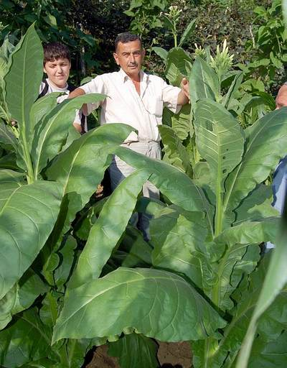
. Çiçek taç yaprakları çanak yaprakların üç katı olup, renkleri pembedir. Erkek organlar taç yaprakların hizasını geçmez. Çanak yaprakların ucu küt ve genelde çiçekler dağınıktır. Havanensis varyetesinde kapsüller elips şeklinde ve sivri uçlu, tohumlar son derece küçük ve kestane renklidir. Sıcak, nemli ve düzenli iklimlerle, kumlu ve organik maddece zengin topraklarda iyi yetişmektedir. Havanensis varyetesinin bu özellikleri Türkiye tütünlerinde kendini çok az göstermektedir. Bu varyetenin kanı daha çok Ege Bölgesi tütünlerinde bulunmaktadır

Slide 7
Sınıflandırılması
ANASTASIA’ya göre;
Nicotiana tabacum var. braziliensis
Bu varyetenin vatanı Brezilya, Venezuella ve Bolivya'dır. Bu varyetedeki bitkilerin boğum araları daha kısa, habitusları üçgen-piramit şeklindedir. Yapraklar zenepsiz, yaşmaklı ve dardır. Yaprak uçları sivri ve bir tarafa eğiktir. Yaprak damarları kalın, yaprak ayası düz ve parlaktır. Yaprak dizilişi 3/8, rengi açık yeşil ve sarıya çalmaktadır. Taç yaprakları çanak yaprakların iki katı kadar, çiçek rengi pembe veya kırmızı, taç yaprakların ucu sivridir. Çiçekleri zayıf gelişmekte ve toplu olarak bulunmaktadır. Yaprak dokusu kalın, dayanıklı ve kokuludur. Bu varyete sıcak ve kurak iklimleri sever. Kurağa dayanıklı tütün çeşitleri bu varyeteden kan almışlardır. Kloroz ve renksizliğe karşı hassastırlar. Anadolu'da Sarı Tütün veya Yunan Sarısı diye bilinen tütün bu varyeteye dahildir. Bu varyetedeki tütünlerin kalitesi pek iyi değildir.

Slide 8
Sınıflandırılması
ANASTASIA’ya göre;
Nicotiana tabacum var. virginica
Bu varyetenin anavatanı Kuzey Amerika'dır. Bitkilerin boyu uzun, gürbüz ve sağlam, yaprakları zenepsiz, yaşmaklı, dar ve uzundur. Yaprak uçları mızrak gibi sivridir. Yaprakları birdenbire daralır ve uçları aşağı doğru sarkar. Çiçeklerin çanak yaprakları mekik gibi dar, fakat uçları küttür. Taç yaprakların rengi pembe veya sarı-kırmızı ve kapsülleri ovaldir. Virginica varyetesinin içerisine giren çeşitler, sıcak ve nemli iklimleri sever; derin, besin maddelerince zengin ve azotlu topraklarda iyi yetişirler. Orta Avrupa'da ve Türkiye'de başta Malatya tütünleri olmak üzere Doğu Anadolu'da yetiştirilen tütünlerde bu varyetenin kanı vardır.

Slide 9
Sınıflandırılması
ANASTASIA’ya göre;
Nicotiana tabacum var. purpurea
Bu varyetenin anavatanı Meksika'dır. Ana sapın kalınlığı altta ve üstte hemen hemen aynıdır. Yaprakları yere paraleldir. Boğum araları aşağıdan yukarıya doğru daralır. Bu varyetedeki bitkilerin habitusu silindir şeklindedir. Yaprakları zenepli olup, yaşmakları yok gibidir. Yaprak yüzü dalgalı ve saptaki dizilişi 3/8 olabildiği gibi, 5/13'de olabilmektedir. Çiçek sapları kısa, taç yaprakların alt kısmı beyazımsı, uçları ise pembe veya erguvan renktedir. Erkek organların boyu, taç yaprağı borusundan daha uzundur. Çiçekler yere doğru sarkıktır. Bitkilerin kapsülleri dar ve ovaldir. Bu varyeteye dahil olan çeşitler, derin, bol humuslu, besin maddelerince zengin toprakları ve sıcak iklimleri severler. Purpureae varyetesindeki bitkilerin koku, tat ve aromaları çok iyidir. Puro imâl edilen Sumatra, Cava ve Jakarta tütünleri ile bizde Marmara ve Karadeniz Bölgesi tütünleri bu varyeteden kan almışlardır.

Slide 10
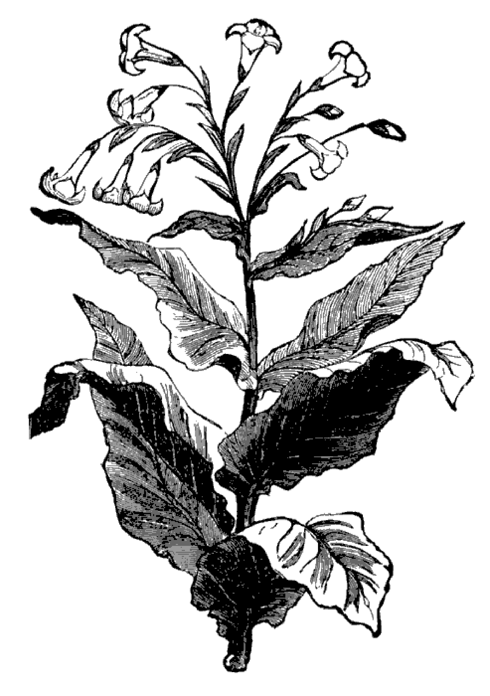
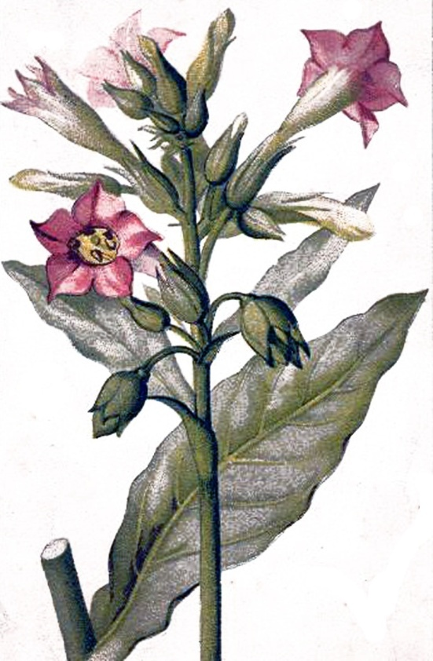
Bitki
Tütün bitkisinin tek yıllık otsu yapıda formları bulunduğu gibi, çok yıllık ağaçsı formları da vardır.
Tütün, mevsimi olan yerlerde ilkbaharda, mevsimi olmayan yerlerde ise hemen her zaman dikilebilir.
Kültürü yapılan tütün çeşitleri tek yıllık ve otsu bitkilerdir.
Tütün tohumları son derece küçük olduğu için tohumdan yetiştirilmesi çok zor olup, pratik değildir. Ayrıca, vejetasyon dönemi uzun olan çeşitlerin belli bir sürede yetiştirilebilmesi için fide olarak dikilmesi ve bu nedenle 1-2 ay gibi bir sürenin fideliklerde kazanılması gerekmektedir. Bundan dolayı tütün tohumları, 1-2 ay önceden yastıklara ekilerek fide elde edilmekte ve elde edilen bu fideler, tarlalara şaşırtılarak tarımı yapılır.

Slide 11
